Slide 1

Management d’un projet Big Data
@arm_gilles

Slide 2

A quoi ça sert un projet
Big Data ?
@arm_gilles

Slide 3
Big Data = Algorithmes
@arm_gilles

Slide 4


Différence avec un projet Data Classique (BI)
- Analyses descriptives
- Décisions automatiques

Slide 5
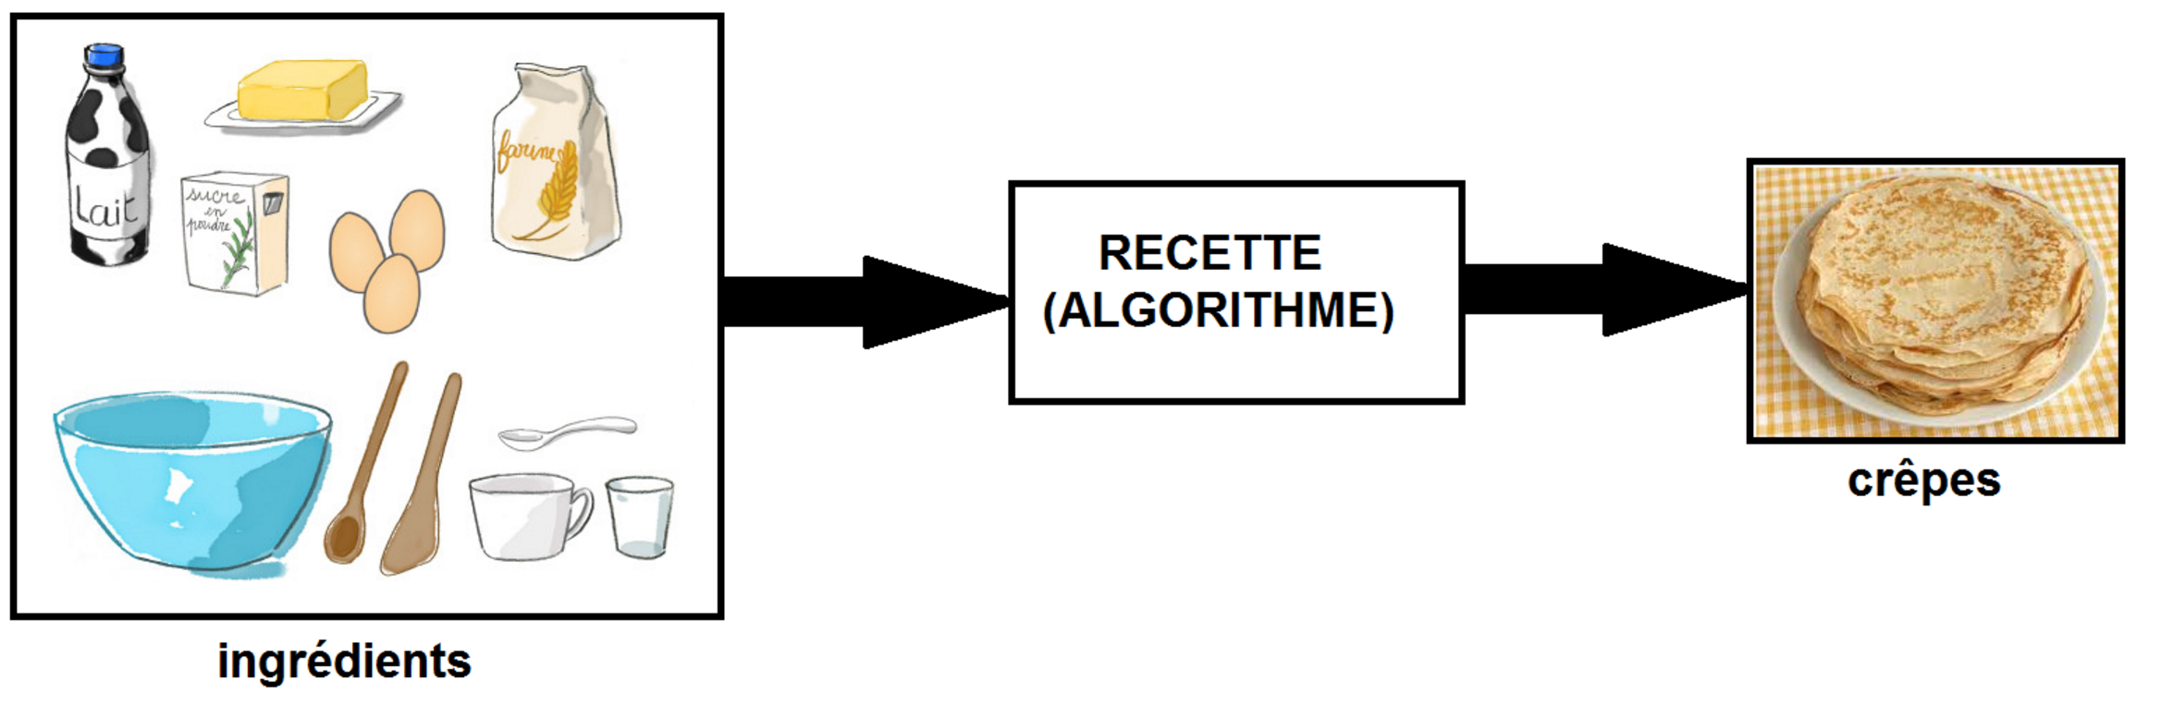
Qu’est qu’un algorithmes ?
- Suite d’instructions
@arm_gilles

Slide 6
Le Machine Learning
Aka l’algorithme informatique moderne
1) Apprentissage supervisé
2) Apprentissage non supervisé
@arm_gilles

Slide 7
Données
d’apprentissage
Données
nouvelles
Age | Revenu | Défaut
53 | 45 ;000 | True
35 | 38 ;000 | False
22 | 17 ;000 | True
76 | 25 ;000 | False
Age | Revenu | Défaut
18 | 17 ;500
42 | 27 ;000
22 | 39 ;200
59 | 28 ;000
@arm_gilles

Slide 8
Apprendre un raisonnement (humains ou non)
Quelques exemples :
- Spam or not
- Prêt bancaire
- Identifier le Churn
- Le prix d’une maison
@arm_gilles

Slide 9

@arm_gilles

Slide 10
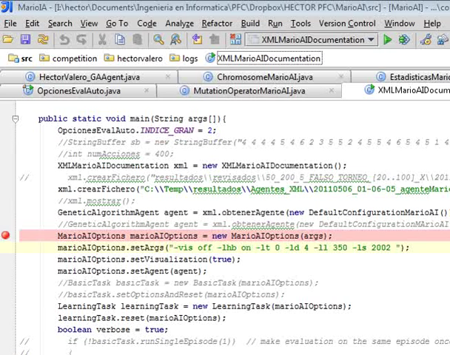
@arm_gilles

Slide 11
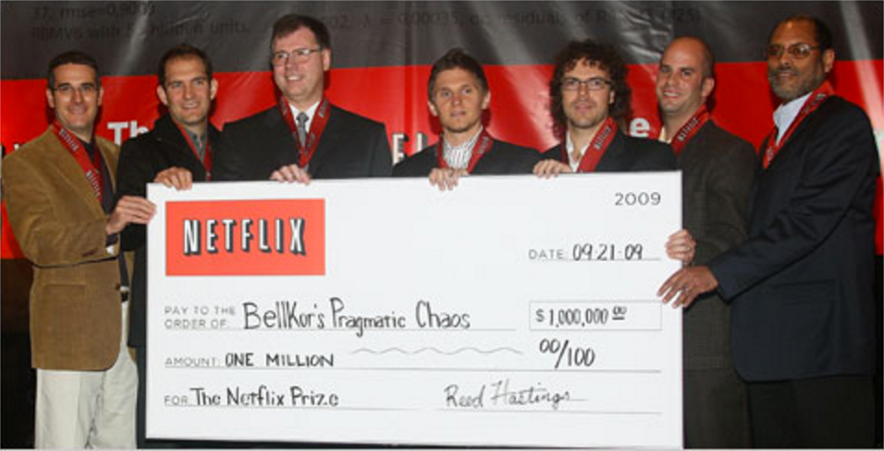
Netflix
@arm_gilles

Slide 12
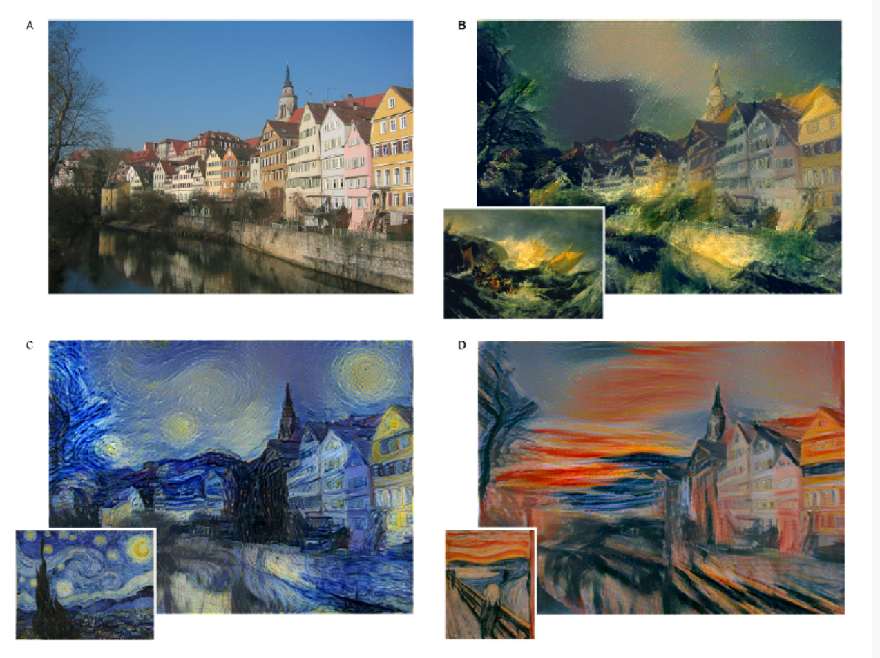
Google Deep Dream
@arm_gilles

Slide 13
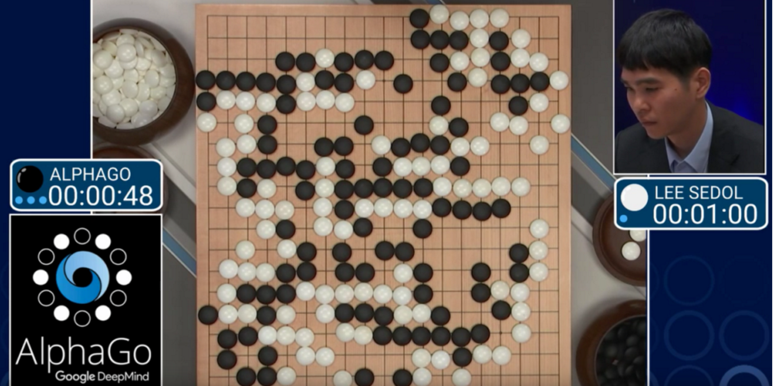
Alpha Go
- Nombre de possibilité : ~ 10^600
- Nombre de possibilité au échec : ~10^43
- Nombre d’atom dans l’univers visible : ~10^80
@arm_gilles

Slide 14
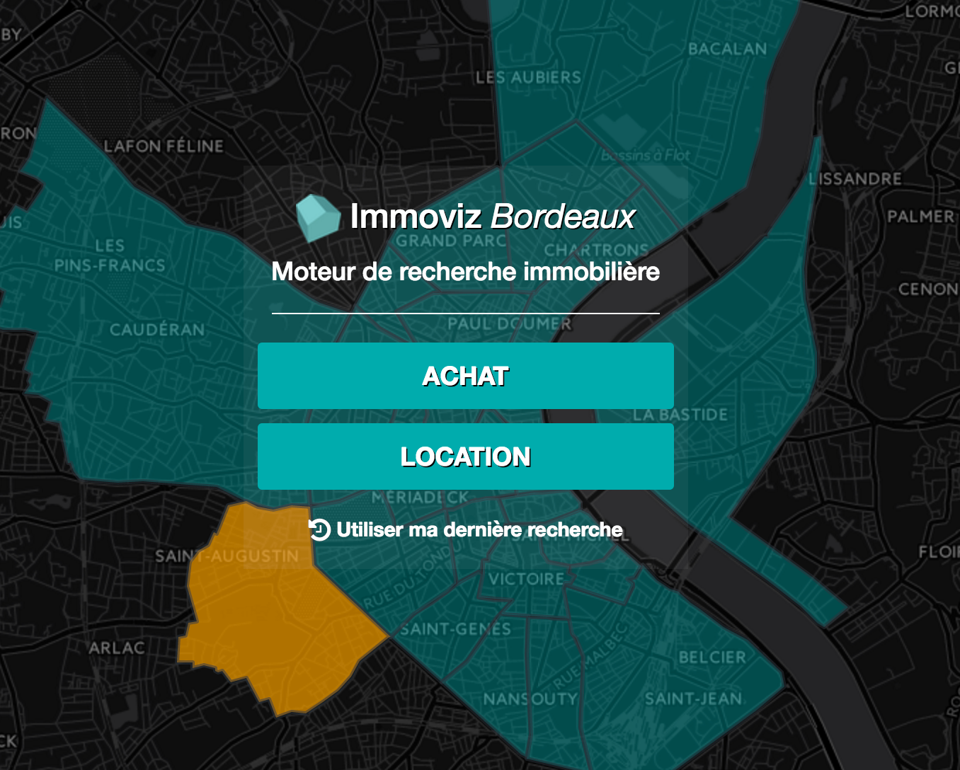
Immoviz (location / achat à Bordeaux)
https://goo.gl/tSE06H
@arm_gilles

Slide 15
Etape d’un projet Big Data
Avoir une problématique
Avoir les données
Nettoyer / modifier ses données
Explorer ses données
Faire apprendre la machine (phase d’apprentissage)
Scorer le résultat de la machine sur des données inconnues (phase de test)
@arm_gilles

